Slide 1



Analiza semantyczna języka naturalnego i ekstrakcja treści
przy pomocy współczesnych narzędzi NLP
DR INŻ. KAROL KULASIŃSKI
Warszawa, 05.03.2020

Slide 2
Zakres materiału
Intro:
Co jest NLP?
Zastosowania NLP
NLP pipeline – schemat pracy
Podstawowe pojęcia:
podstawowe zagadnienia pracy z tekstem: czyszczenie, parsowanie, lematyzacja, tagowanie, itp.
pojęcia chunk i chink
wychwytywanie wzorców i wyrażenia regularne
Bardziej zaawansowane zagadnienia:
uczenie maszynowe na przykładzie Named Entity Recognition (NER)
selekcja słów kluczowych
analiza sentymentu
processing strumieni danych: Twitter
text scraping
Bonus:
wysokopoziomowe systemy analizy dużych zbiorów tekstowych na przykładzie subMIND.AI

Slide 3
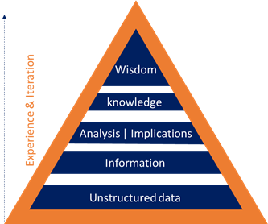
Natural Language Processing
Natural language processing (NLP) is a subfield of linguistics, computer science, information engineering, and artificial intelligence concerned with the interactions between computers and human (natural) languages, in particular how to program computers to process and analyze large amounts of natural language data.
Challenges in natural language processing frequently involve speech recognition, natural language understanding, and natural language generation. (wiki)
Challenges:
NER extraction
semantic meaning
setting the context
anaphora resolution
vocabulary
unification
speech recognition
[Siri mistakes URL]

Slide 4
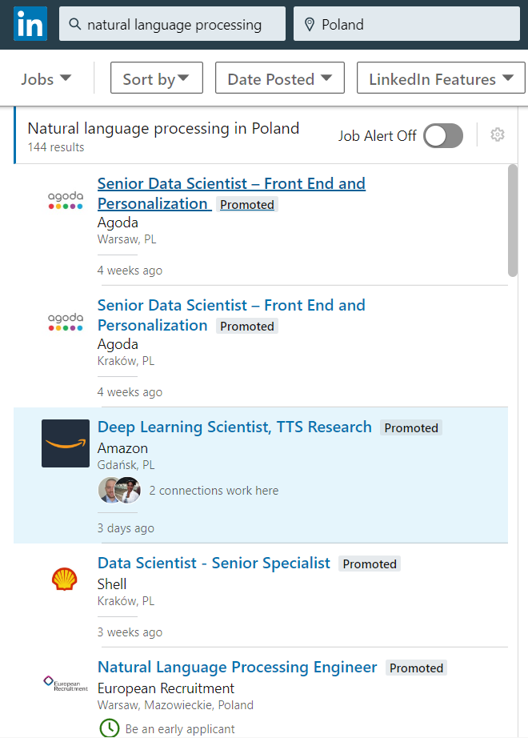
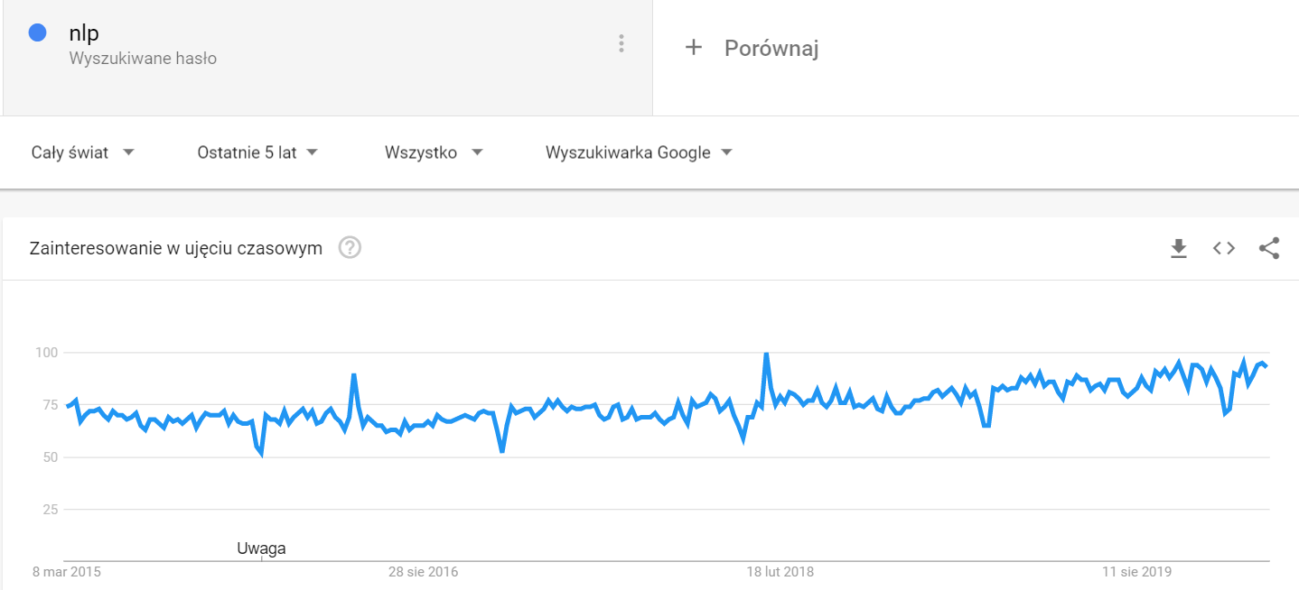
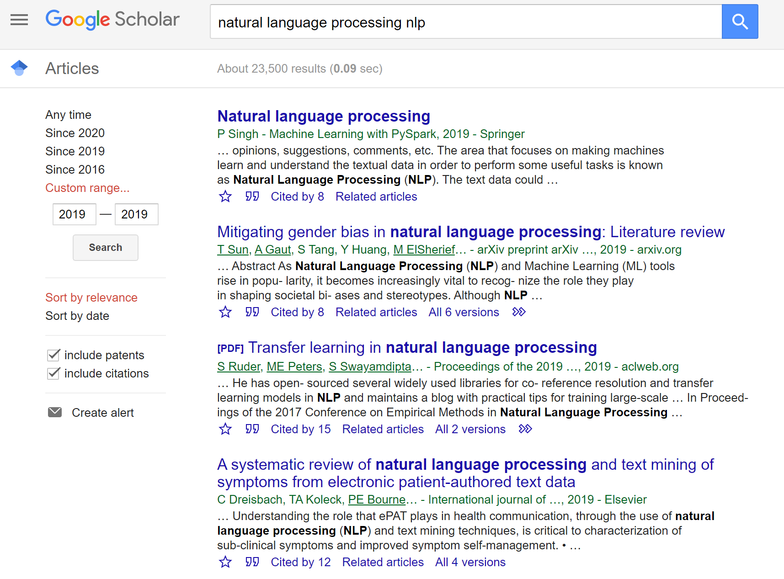
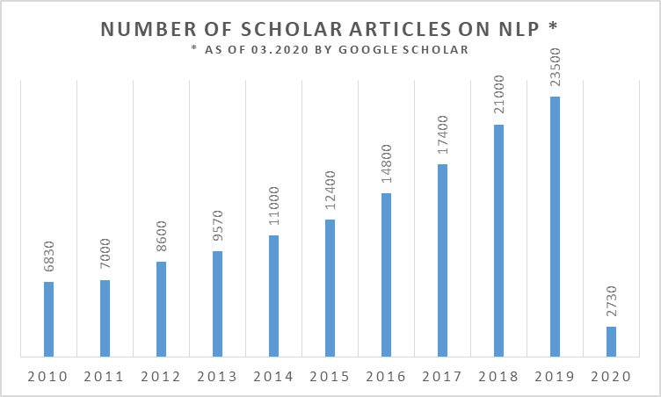
NLP trends

Slide 5
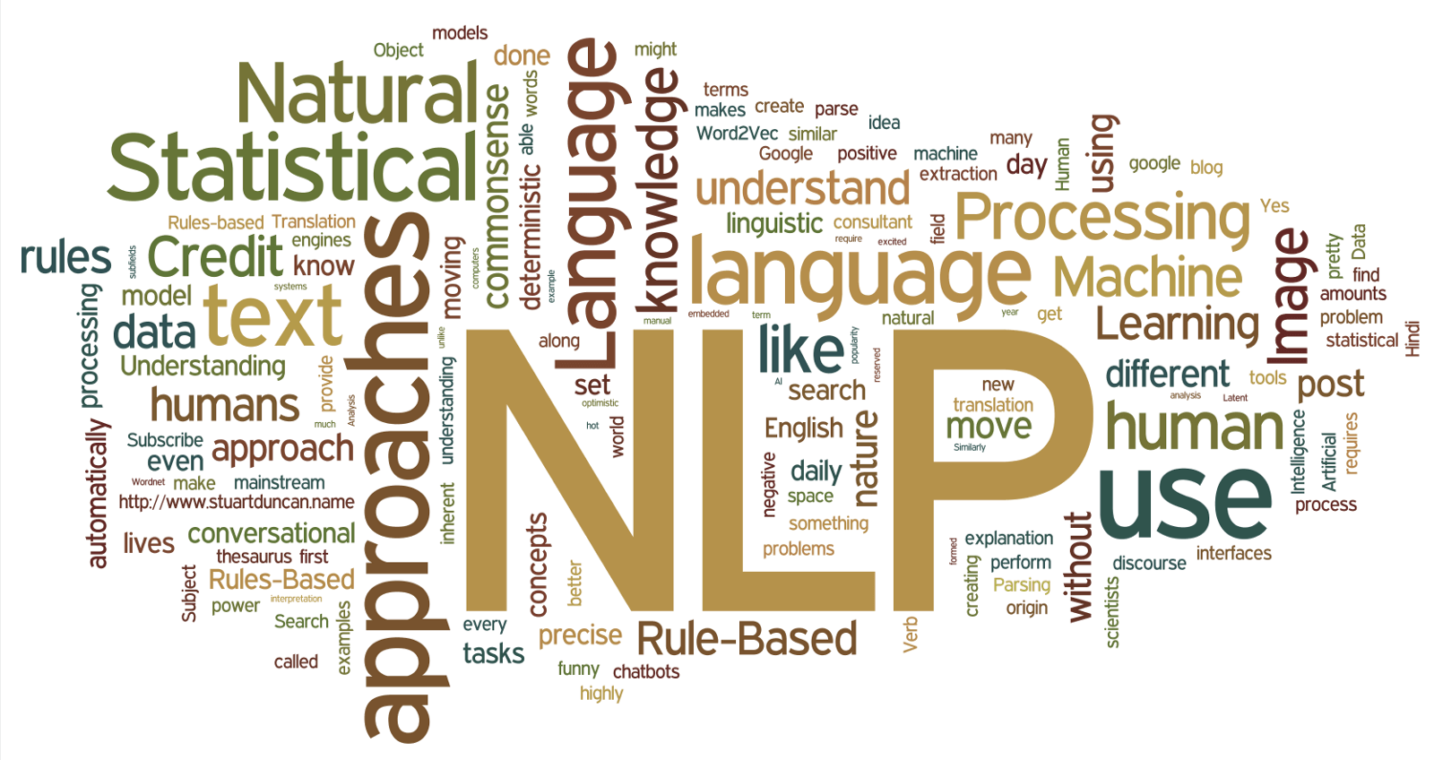
NLP use cases
healthcare
market intelligence
reditworthiness assessment
advertising
hate speech detection
recruitment
sentiment analysis
machine translation
chatbots

Slide 6
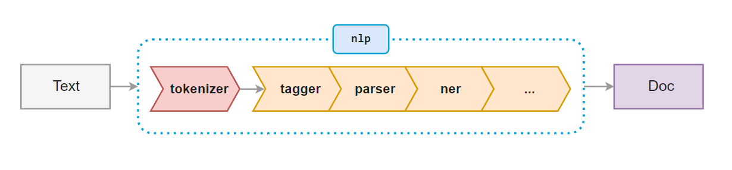
NLP pipeline
speech
images
web-scraped data
Data Base
books/articles/etc
structured data
script
OCR output
cleaning
analysis
input to another model
NER
summarization
sentiment
semantics/understanding
ML
chatbot
https://spacy.io/usage/spacy-101#pipelines

Slide 7
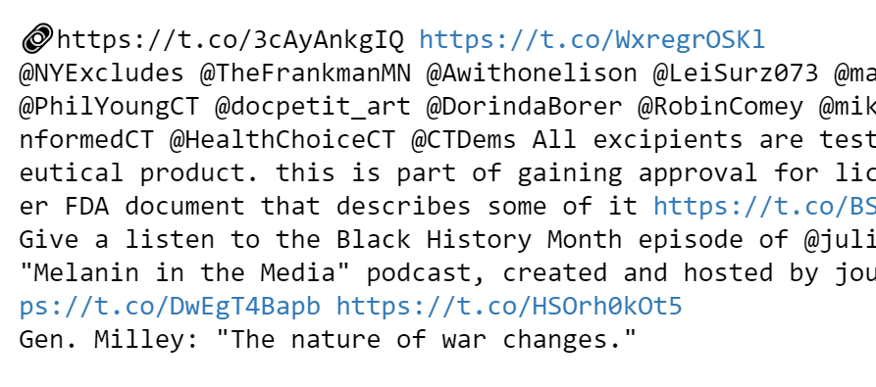
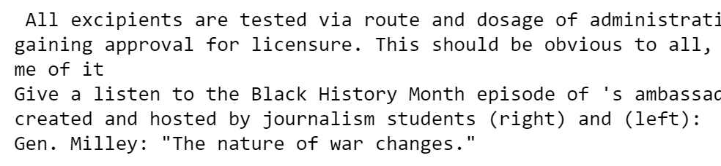
Podstawowe operacje: czyszczenie
Czyszczenie jest pierwszą operacją jaką robimy na tekście. Usuwamy albo transformujemy to co tekst zaśmieca albo zniekształca – w zależności od use case’u.
„Garbage in – garbage out.”
Przykładowe operacje
usuwamy niepotrzebne białe znaki, np. taby
zmieniamy .......... na .
usuwamy emotikony, hashtagi, etc.
usuwamy tagi i pozostałości po OCR-ach
ustawiamy właściwą stronę kodową
łączymy roz-bite wy-razy

Slide 8
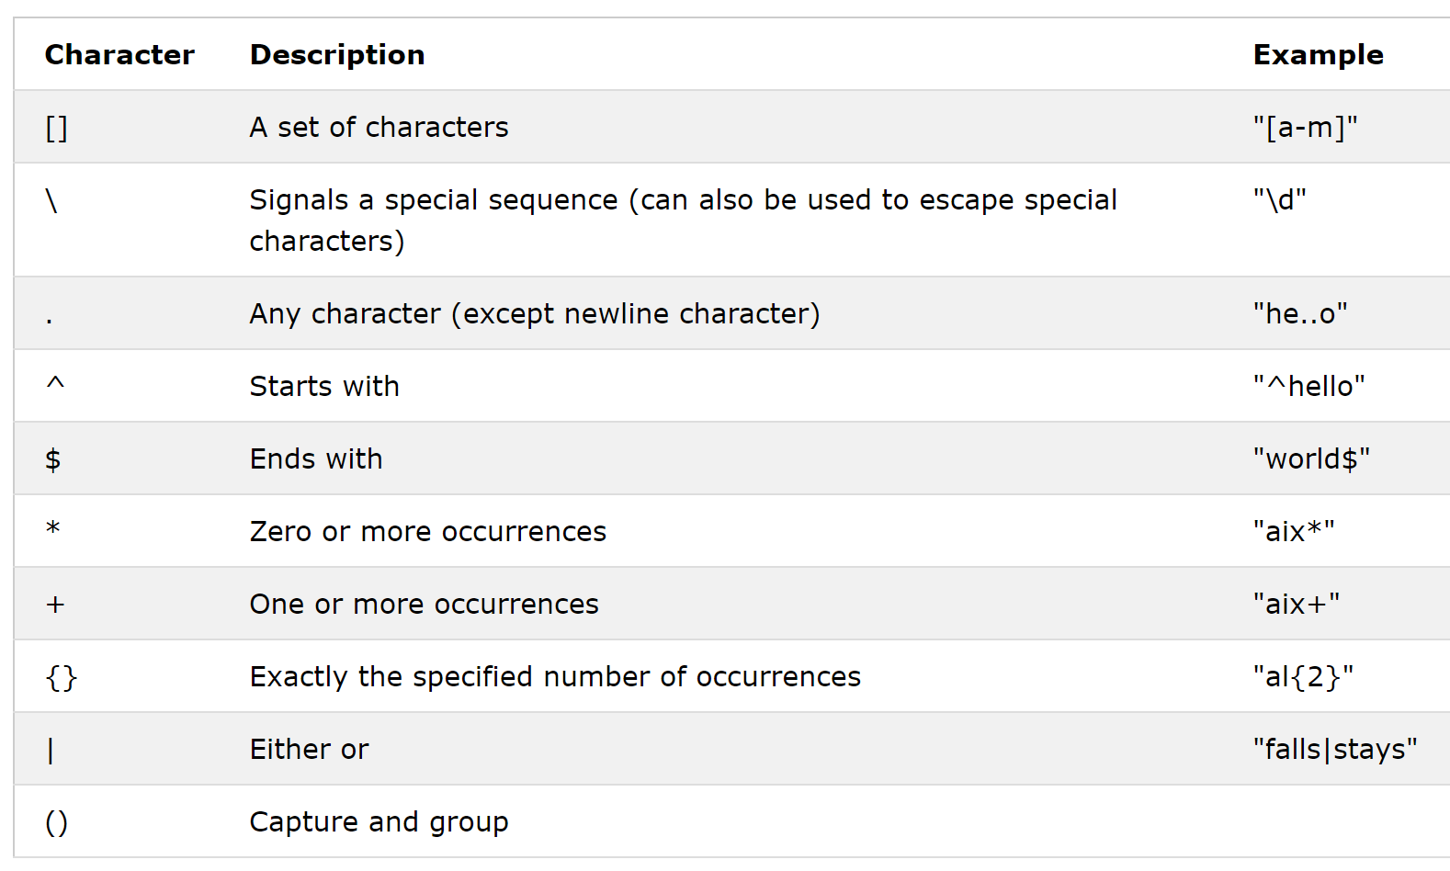
Bonus: regex
https://www.w3schools.com/python/python_regex.asp
wszystkie liczby zmiennoprzecinkowe: \d+\.\d+ albo [-+]\d*\.\d+|\d+
zadanie: jak wyłapać nazwy domen?

Slide 9
Podstawowe operacje: tokenizacja
Tokenizacja to rozbijanie tekstu na leksemy (wyrazy).
Może być poprzedzone rozbijaniem na paragrafy, zdania, etc.
Tokenizacja jest niezbędna. Rozbija ciąg znaków na leksemy, czyli coś o wyższej strukturze.

Slide 10
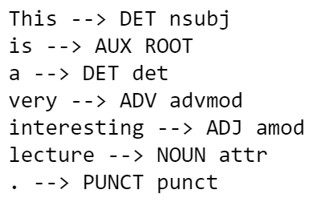
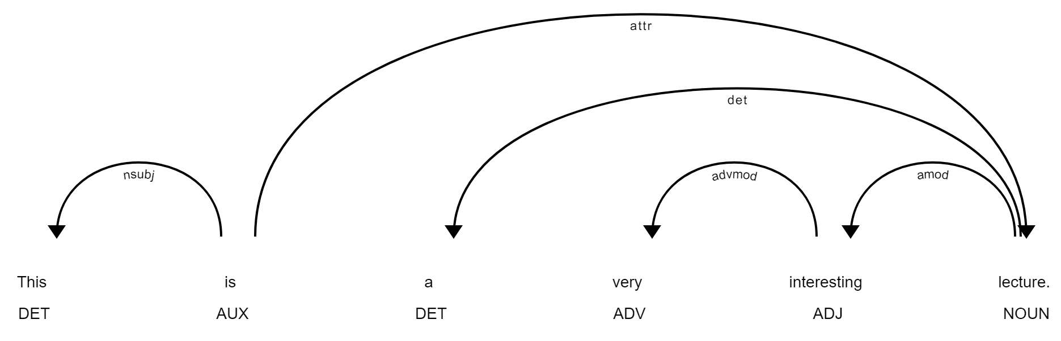
Podstawowe operacje: parsowanie gramatyczne
Parsowanie (gramatyczne, dependency parsing) przypisuje leksemom części mowy (POS-tag) oraz funkcję w zdaniu (dependency).
POS = Part of Speech
This is a very interesting lecture.

Slide 11
Podstawowe operacje: lematyzacja i stemizacja
Lematyzacja – przypisanie formy podstawowej dla leksemu (tokenu)
Stemizacja – przypisanie rdzenia dla leksemu
biała
białej
biał
biały, białe, białawy, etc.
do czego może się przydać lematyzacja/stemizacja ?

Slide 12
Podstawowe operacje: group chunk i chink
chunk to grupa wyrazów spełniających pewien wzorzec, np. gramatyczny
chink to „negatyw” chunk’a, czyli usunięcie ze zbioru słów pewnego wzorca
- do wychwytywania z tekstów istotnych informacji
Many of those initially infected either worked or frequently shopped in the Huanan seafood wholesale market in the centre of the Chinese city.
grupy rzeczownikowe
miejsca
imiona i nazwiska
daty
zależności, powiązania
wartości liczbowe
etc.
W całym tym wczorajszym zamęcie akcje Apple’a
spadły o niecałe 1.2%
Apple
1.2%

Slide 13
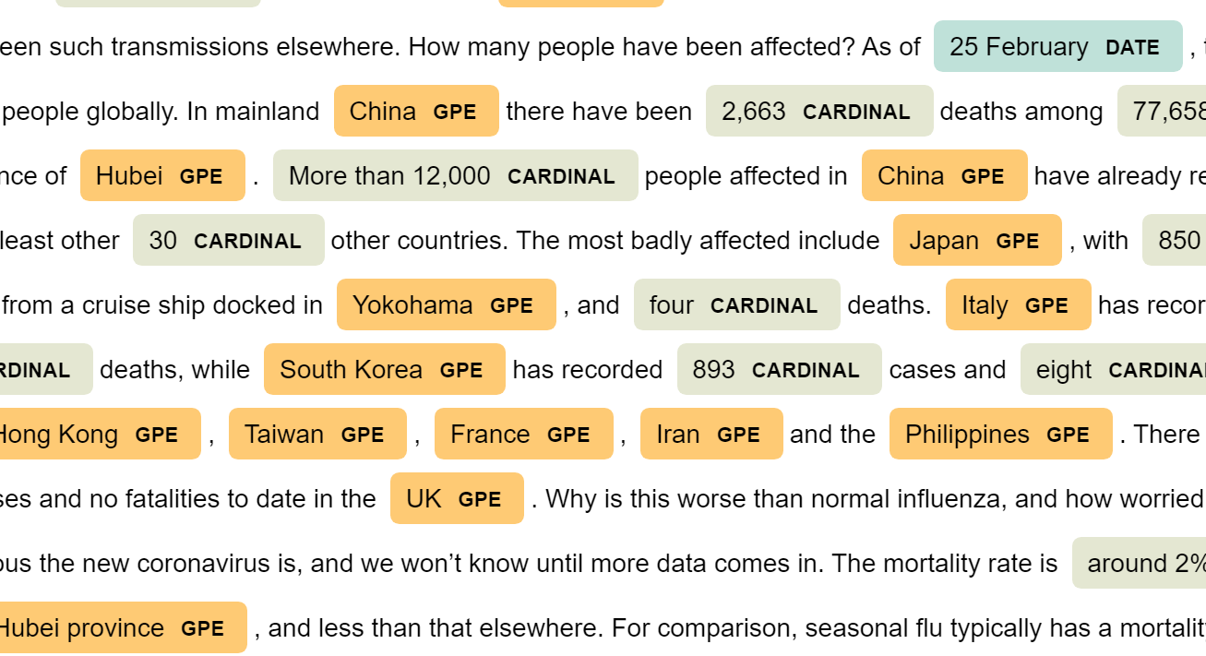
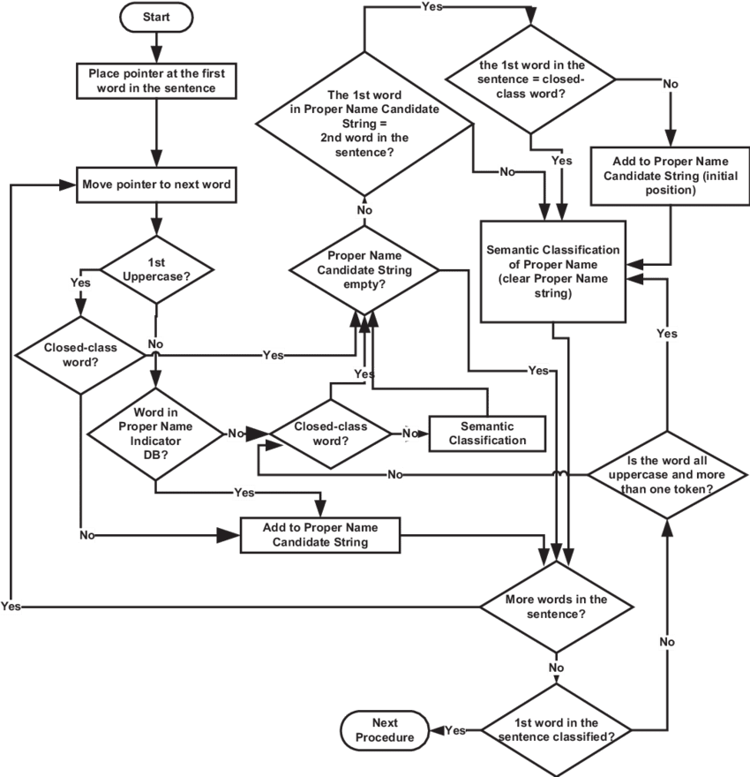
Named Entity Recognition
NER to technika uczenia maszynowego mająca na celu wychwycenie w tekście nazw własnych (słów niepospolitych) -> ekstrakcja informacji.
use cases:
content classification
relation extraction
content recommendationn
customer support
research papers
summarization
decision-making
...
https://www.researchgate.net/figure/The-original-named-entity-recognition-algorithm_fig1_6964777

Slide 14
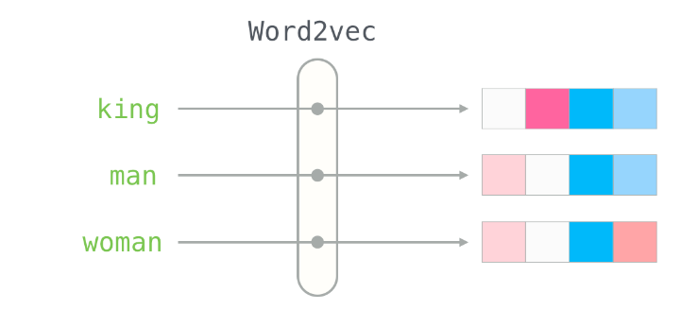
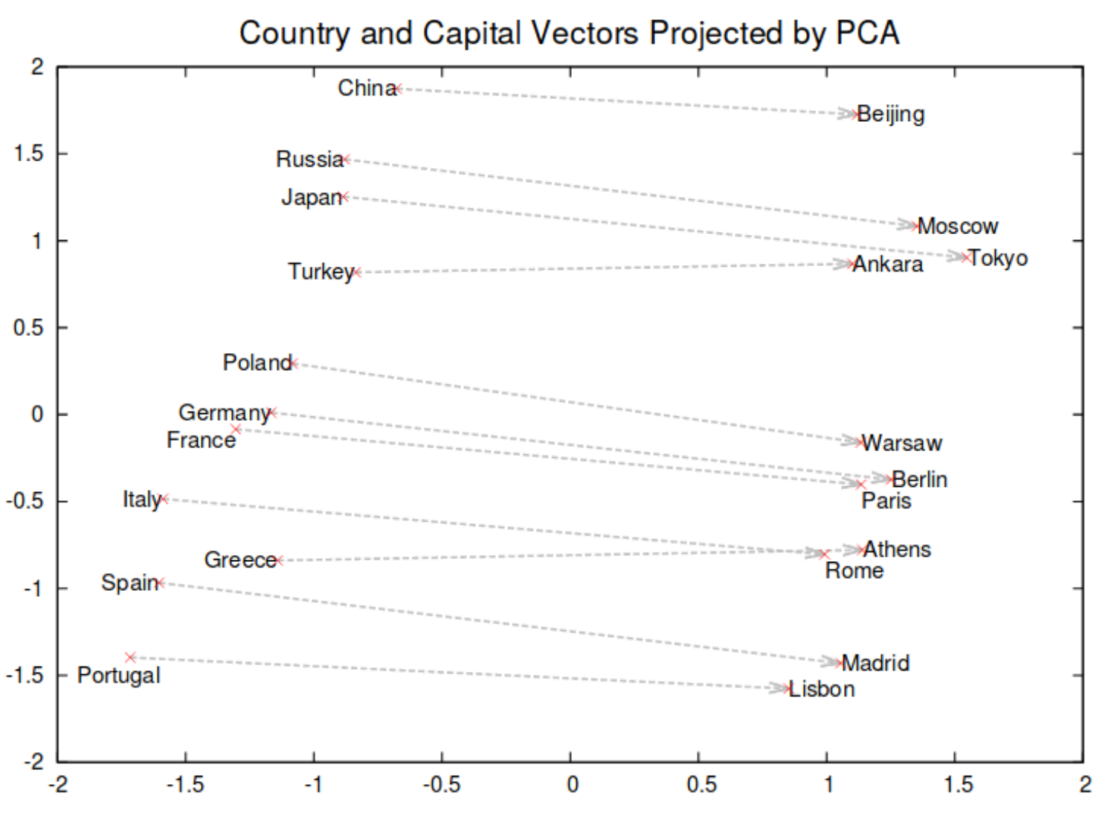
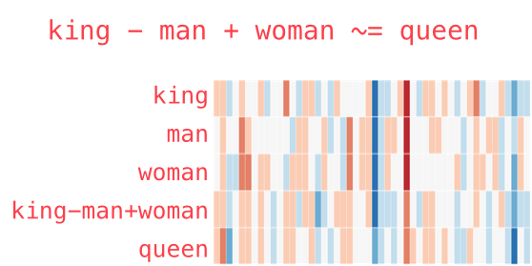
Word Embedding
Word Embedding to kolejna technika uczenia maszynowego przypisująca słowom pewien punkt w przestrzeni N-wymiarowej.
Dwa słowa blisko siebie w tej przestrzeni mają bardzo podobny kontekst, a zatem są do siebie podobne, np. mogą to być synonimy.
zastosowania:
systemy rekomendacyjne
analiza wypowiedzi, np. komentarze
relacje
synonimy
drug discovery
http://jalammar.github.io/illustrated-word2vec/
https://www.kdnuggets.com/2019/02/word-embeddings-nlp-applications.html

Slide 15
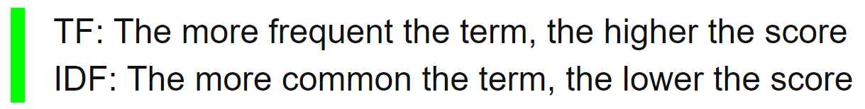
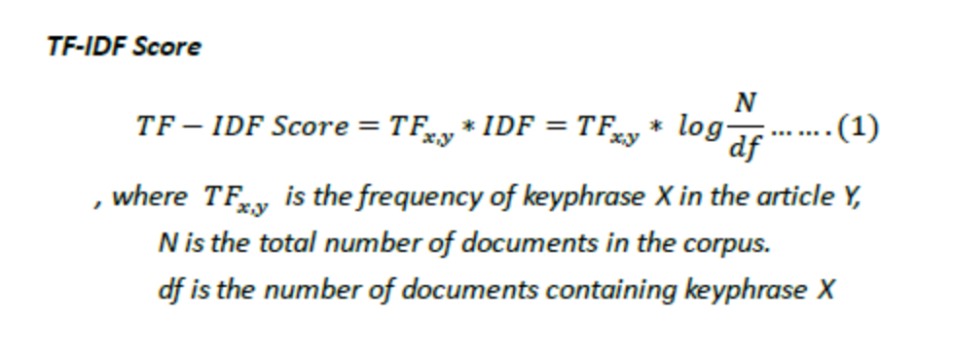
Keywords Extraction
Keyword extraction to technika NLP, która może być realizowana przy pomocy uczenia maszynowego, wychwytująca z tekstu słowa i frazy kluczowe. Popularną techniką jest TF-IDF, szeregująca słowa pod kątem popularności w tekście i unikalności w zbiorze tekstów.
https://medium.com/better-programming/extract-keywords-using-spacy-in-python-4a8415478fbf
https://www.freecodecamp.org/news/how-to-process-textual-data-using-tf-idf-in-python-cd2bbc0a94a3/

Slide 16
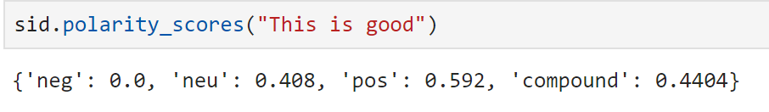
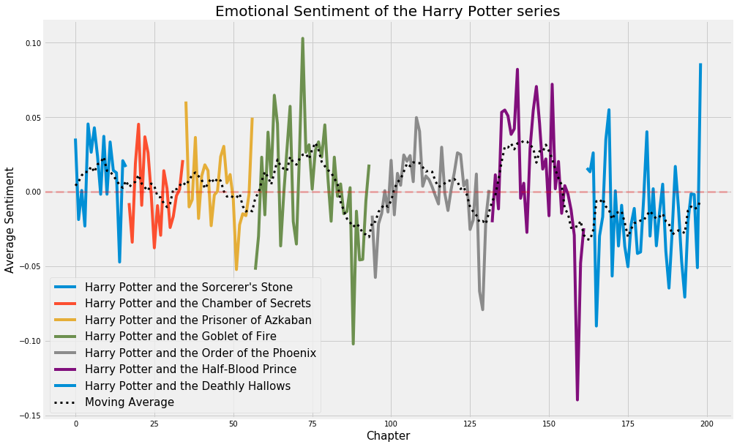
Analiza Sentymentu
Analiza sentymentu to popularny zabieg NLP przypisujący słowom i frazom zabarwienie pozytywne bądź negatywne (albo jego brak)
Machine Learning routine:
movie ratings
Bayes classification
sentiment dictionary
sentence classification
https://towardsdatascience.com/basic-binary-sentiment-analysis-using-nltk-c94ba17ae386
https://towardsdatascience.com/basic-nlp-on-the-texts-of-harry-potter-sentiment-analysis-1b474b13651d

Slide 17
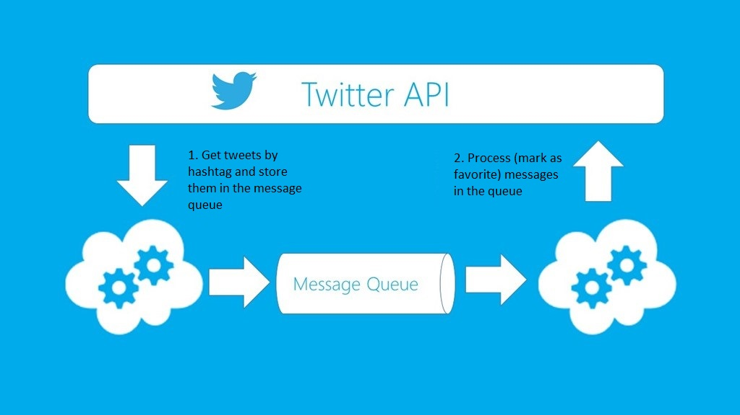
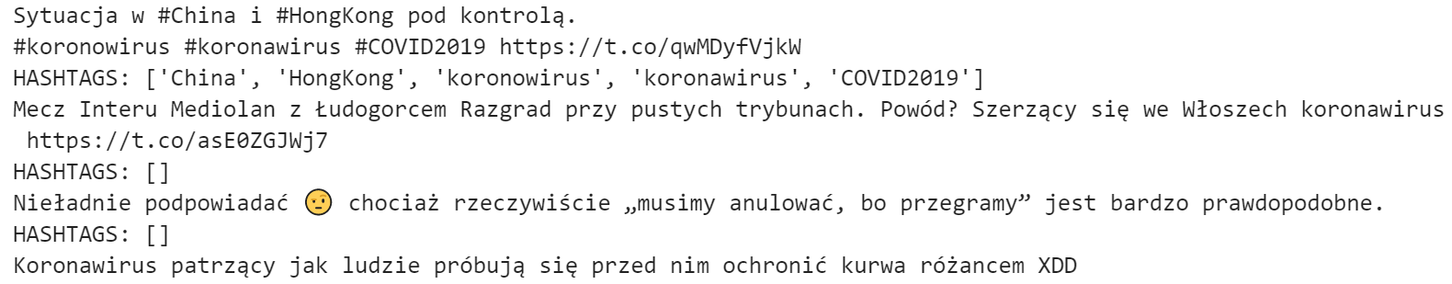
Strumienie danych: Twitter

Slide 18
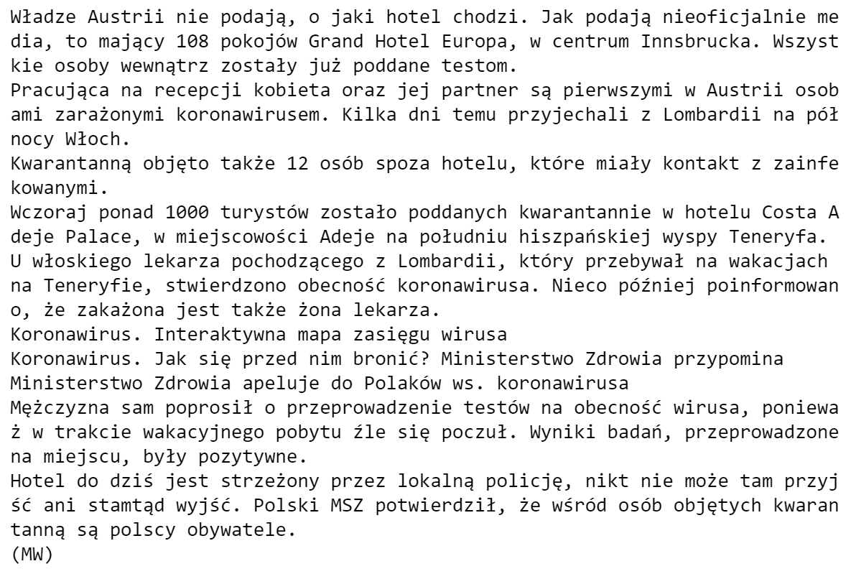
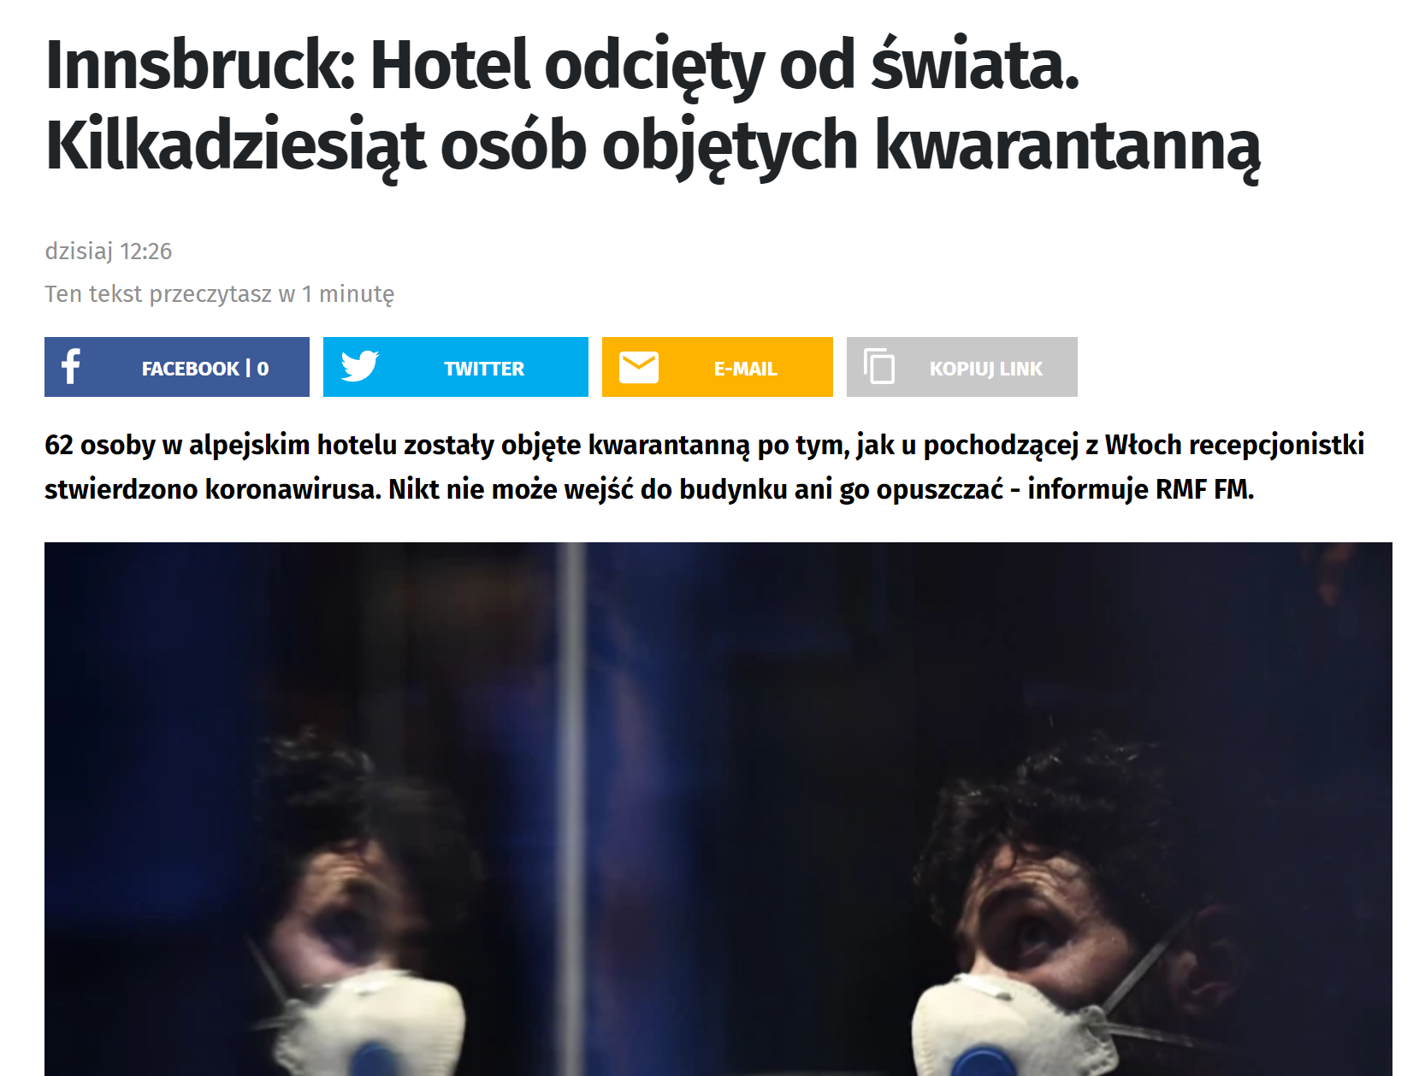
Web Scraping
Web Scraping (also termed Screen Scraping, Web Data Extraction, Web Harvesting etc.) is a technique employed to extract large amounts of data from websites whereby the data is extracted and saved to a local file in your computer or to a database in table (spreadsheet) format.

Slide 19
Zagadnienia nieomówione
text generation
sumaryzacja
chatboty
semantics/meaning
anaphora resolution
information retrieval
machine translation
speech-to-text
question answering
klasyfikacja tekstu
spell checking

Slide 20
Najważniejsze narzędzia i pakiety
Biblioteki
CoreNLP (Stanford) http://stanfordnlp.github.io/CoreNLP/index.html
NLTK http://www.nltk.org/
TextBlob https://textblob.readthedocs.io/en/dev/index.html
Gensim https://radimrehurek.com/gensim/
SpaCy https://spacy.io/docs/
scikit-learn https://scikit-learn.org/
Facebook PyText, MUSE i PyTorch
Wysokopoziomowe narzędzia
IBM Watson
Amazon Comprehend
Google Cloud Natural Language API
Google BERT
Microsoft Text Analytics API
Submind.AI
Benchmarki
GLUE https://gluebenchmark.com/
i inne

Slide 21
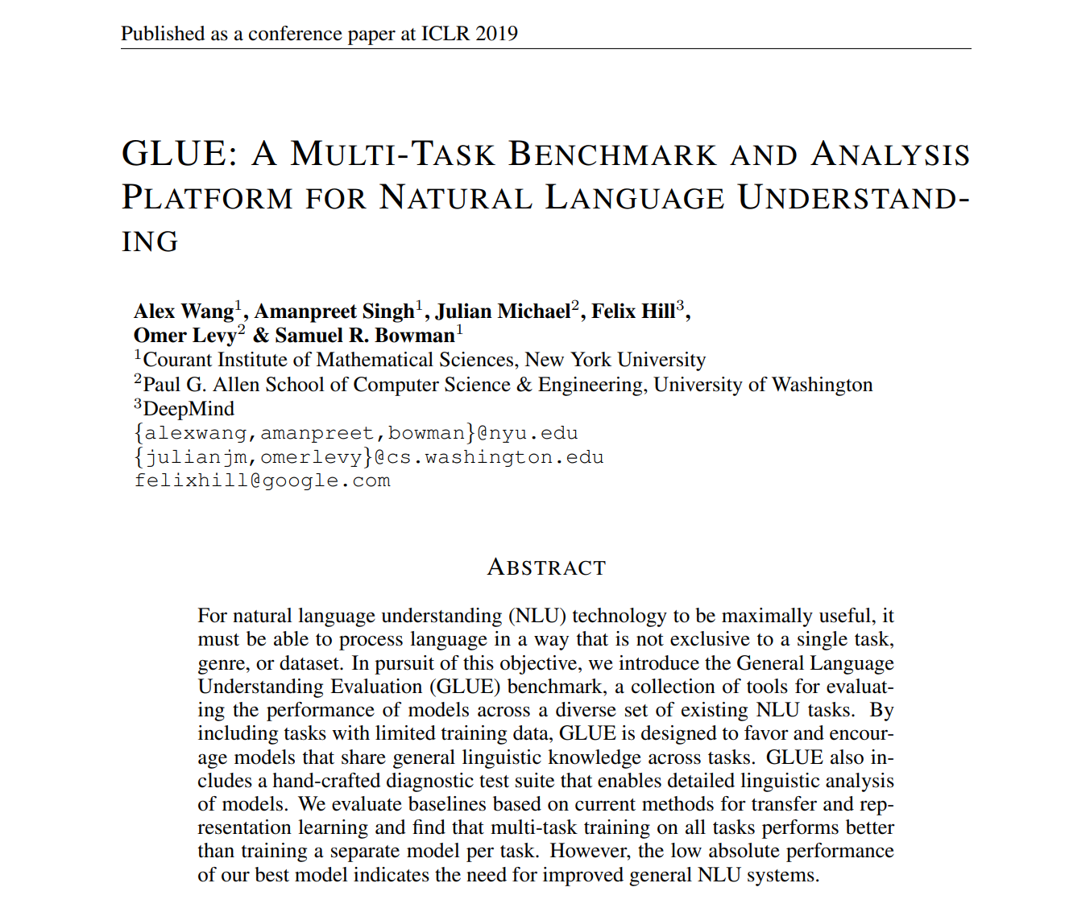
Benchmark – przykład publikacji

Slide 22
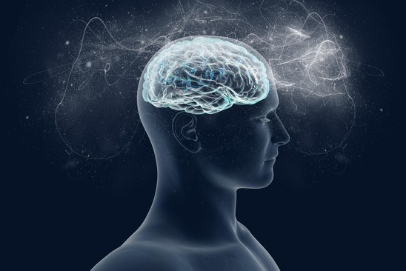
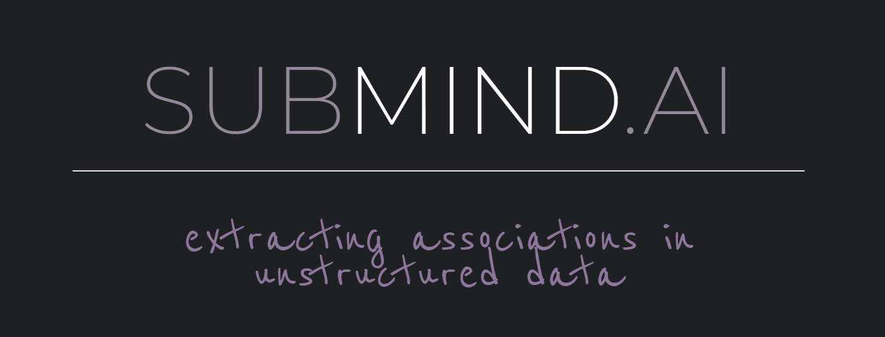
SUBMIND.AI
wysokopoziomowy system analizy
dużych zbiorów tekstowych

Slide 23

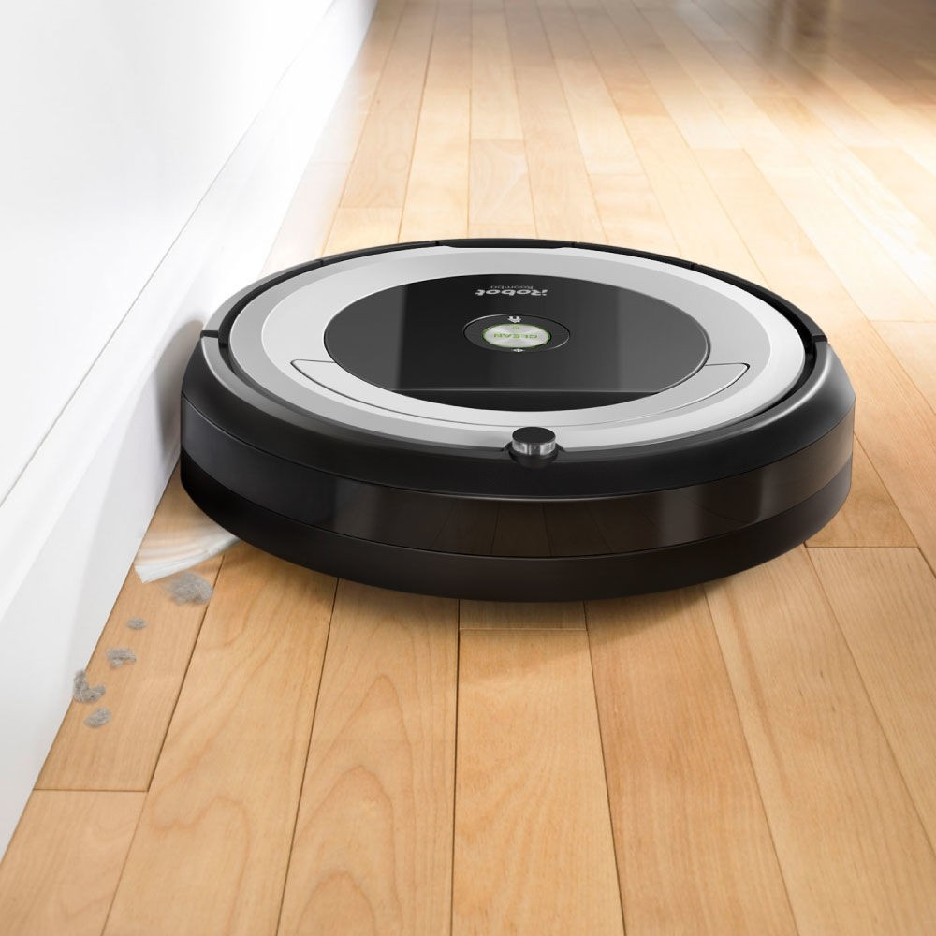
Czy maszyny są mądrzejsze od nas?
what we want
what we get
“ Machines are still very, very stupid. (...) The smartest AI
systems today have less common sense than a house cat. ”
Yann LeCun,
Turing Award 2018

Slide 24
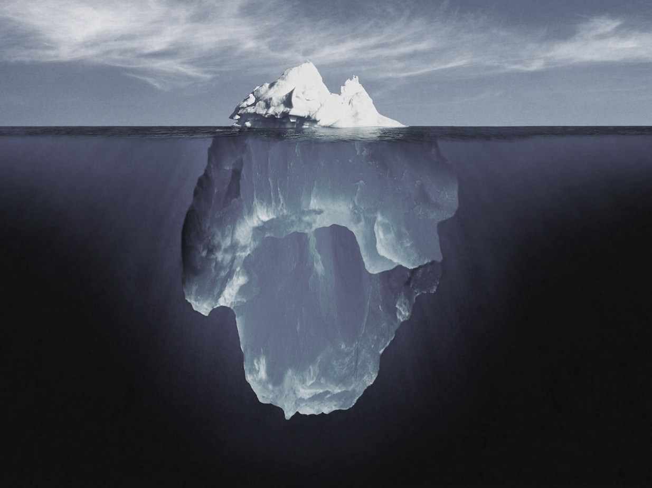
Story: the iceberg
plans
analysis
observations
20% conscious
actions
decisions
behavior
experience
signal from senses
fears
beliefs
memories
imagination
intuition
habits
emotions
80% subconscious
AI + AS = Artificial MIND

Slide 25

Use cases

Slide 26
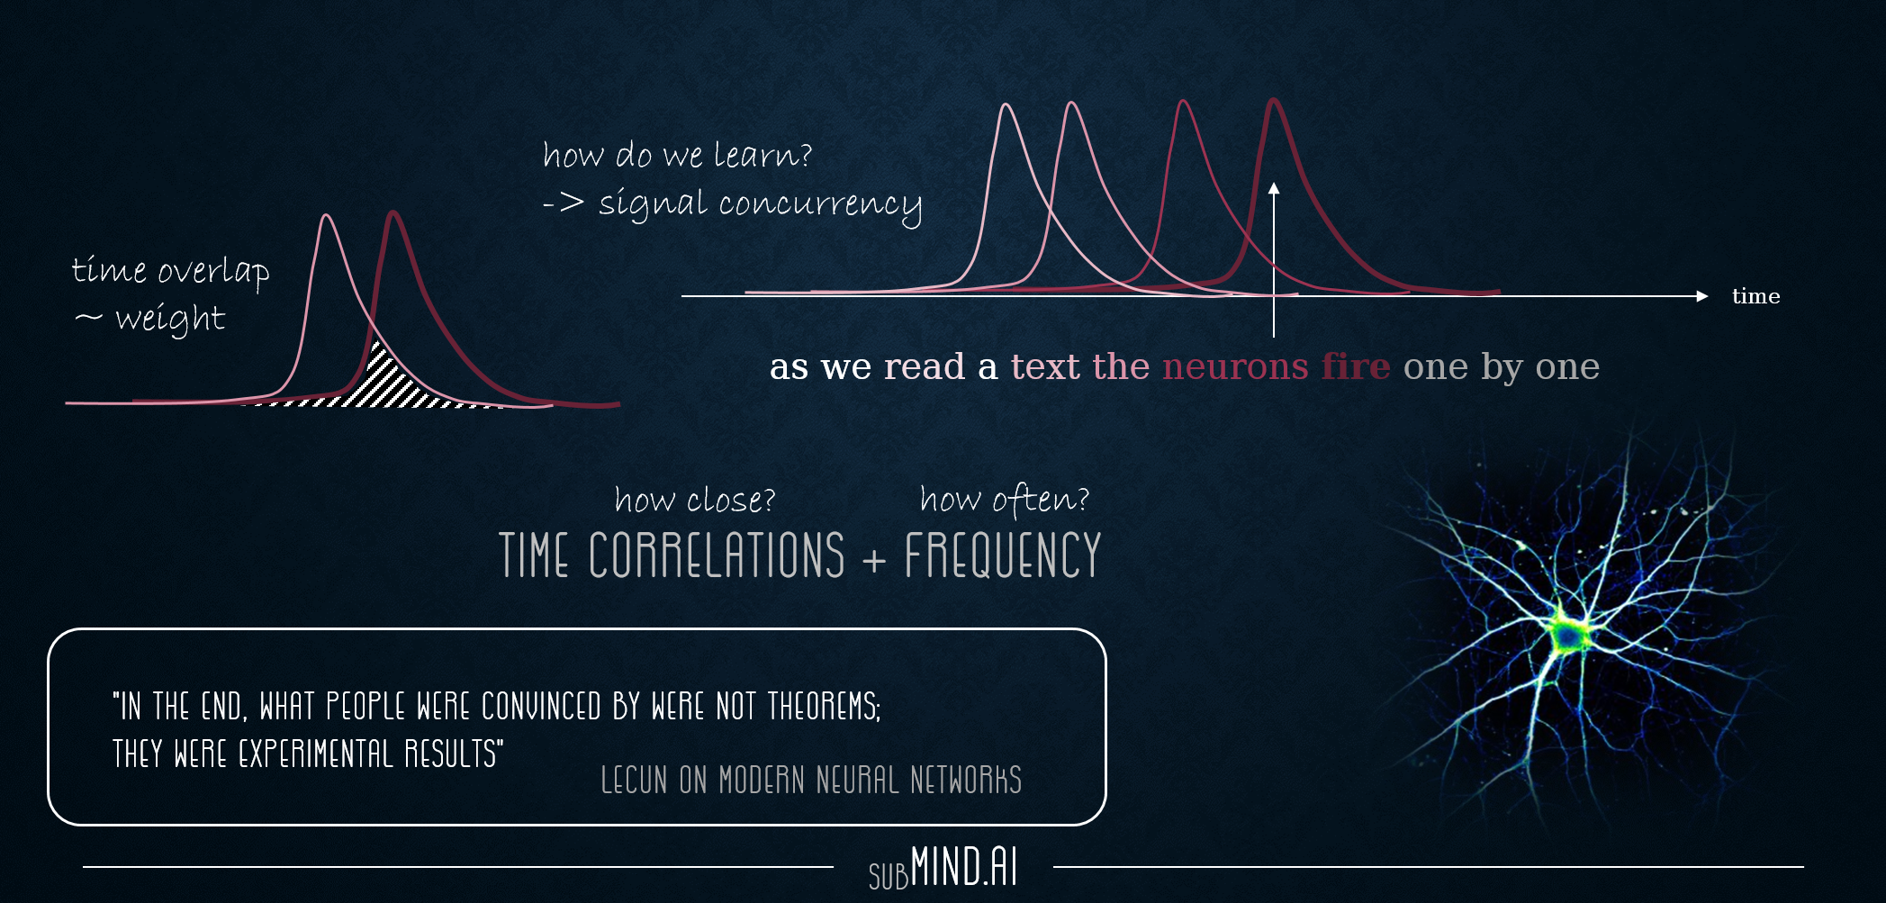
Learning: biology-driven approach

Slide 27
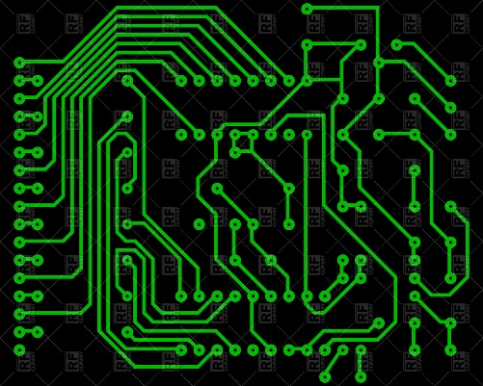
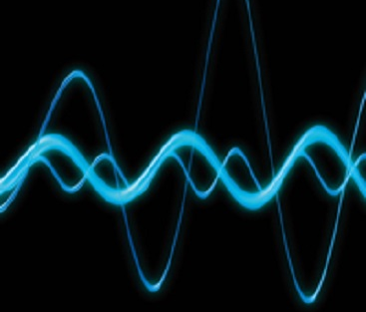
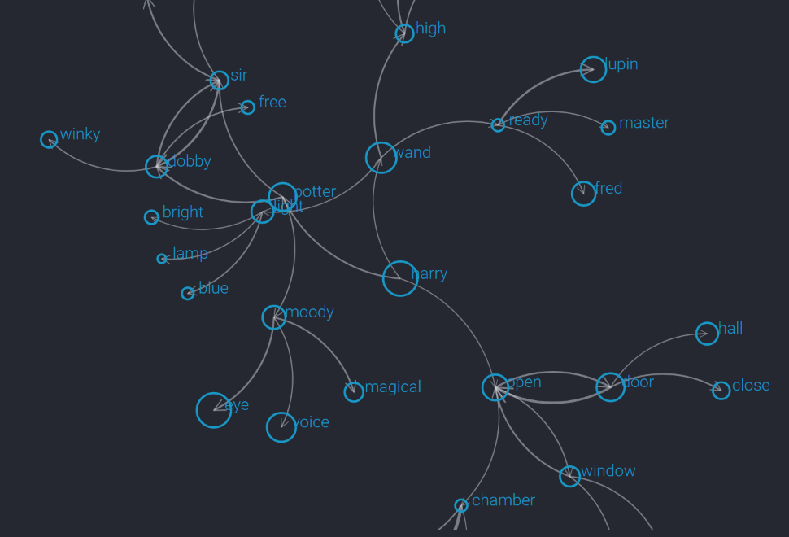
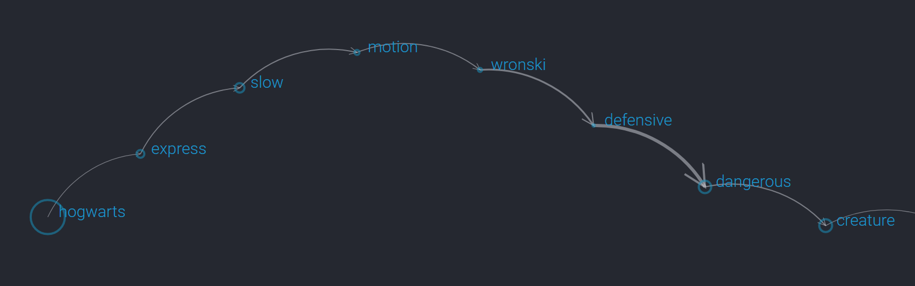
Signal propagation: physical approach
simulation of brain thinking ~ electrical circuit
relations, information ~ wave propagation in the graph network

Slide 28
Innovation in NLP
“[....] THE biggest innovations of the twenty-first century will be the intersection of biology and technology ”
STEVE JOBS
BIG DATA
/ AI
SECRET SAUCE
PHYSICS
BIOLOGY

Slide 29
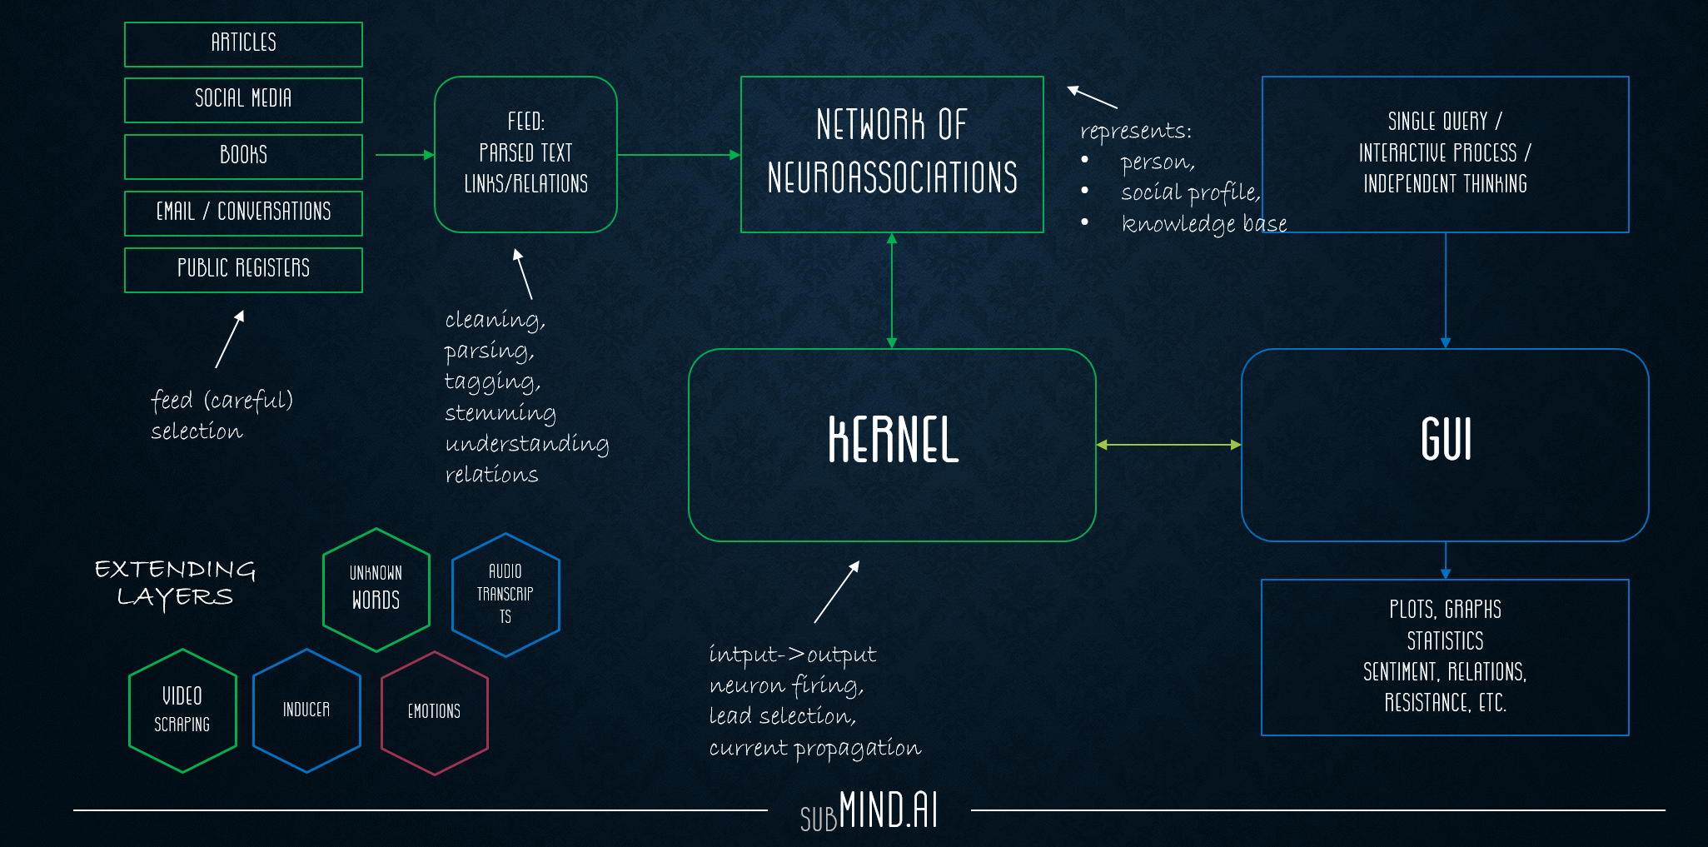
High-level architecture

Slide 30
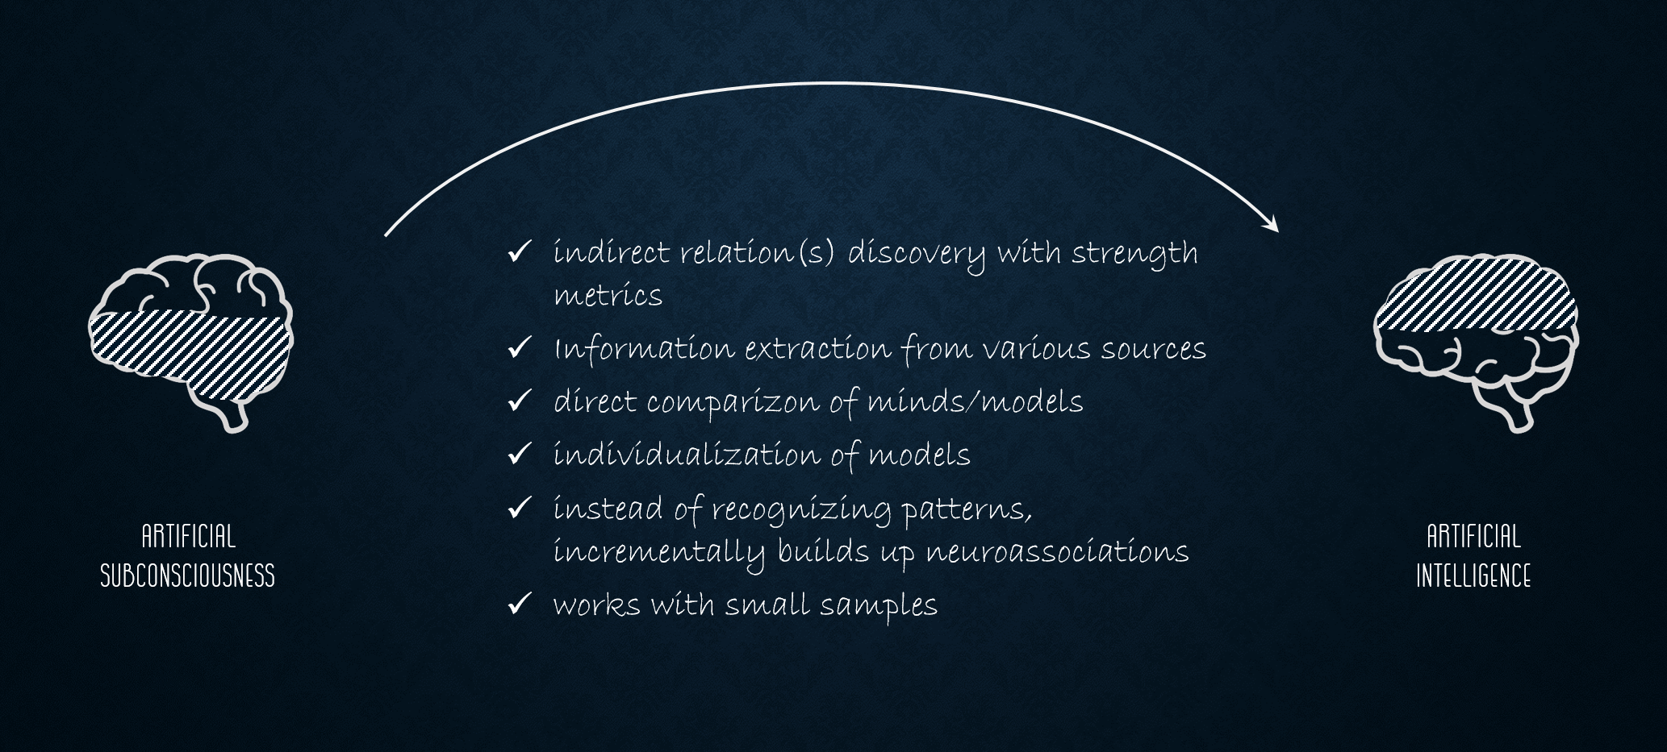
AI vs. AS

Slide 31
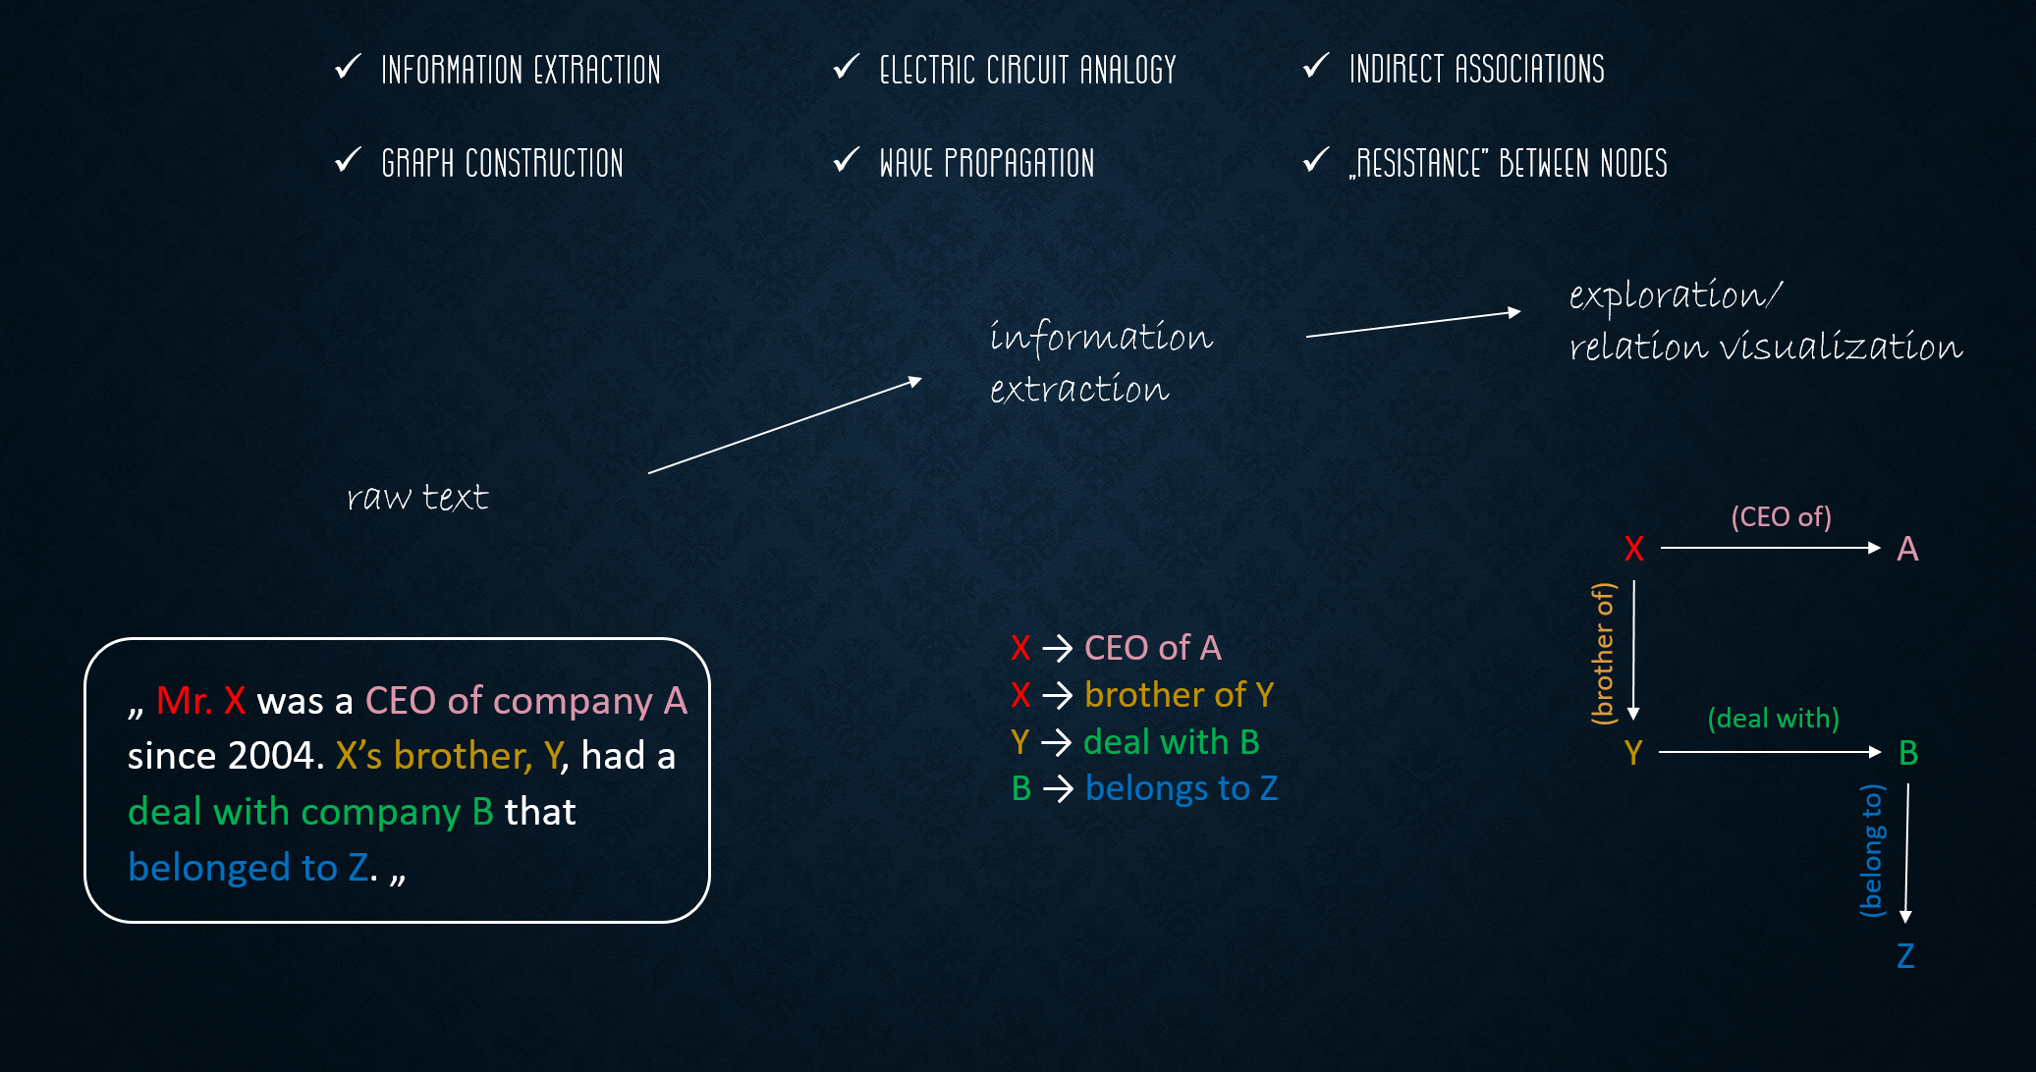
Example: relation extraction

Slide 32
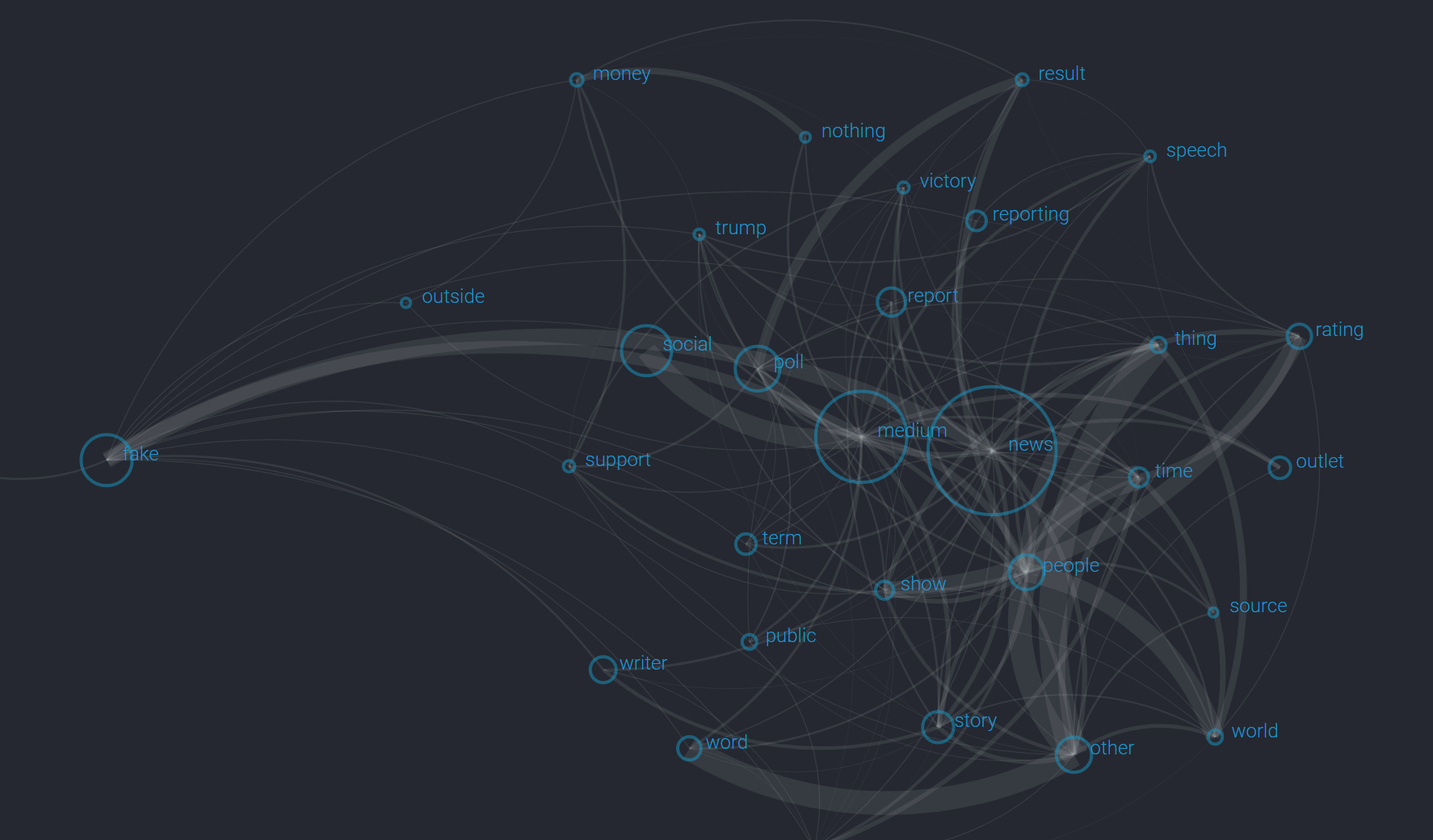
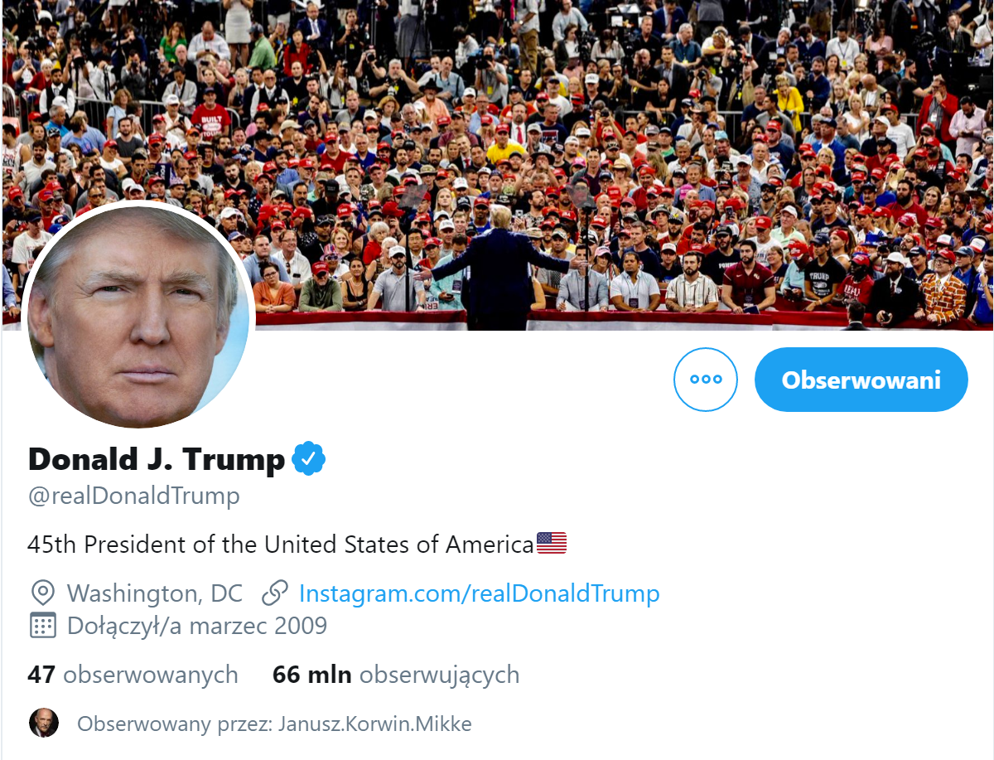
Example: digging into someone’s character

Slide 33

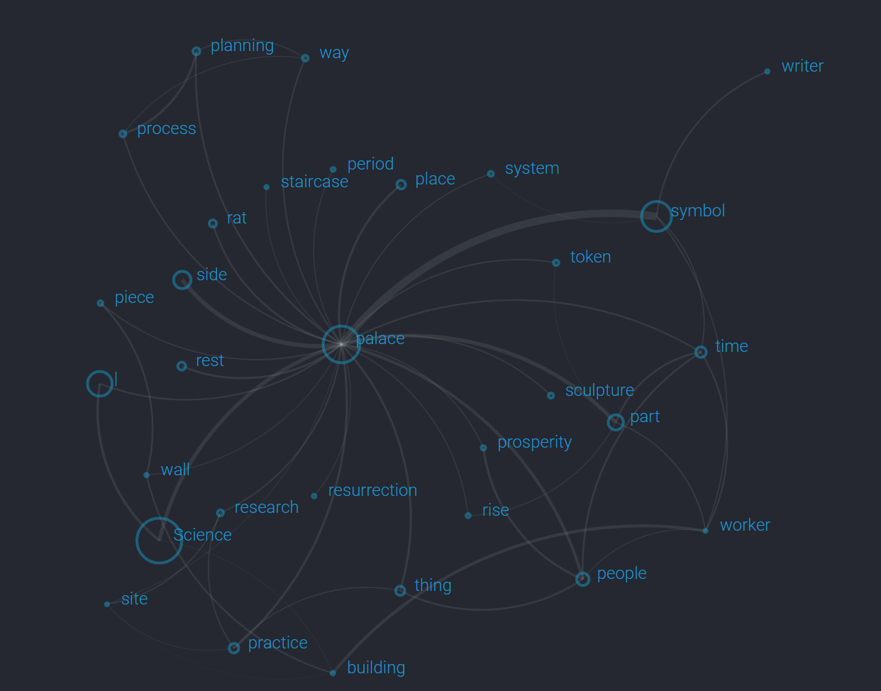
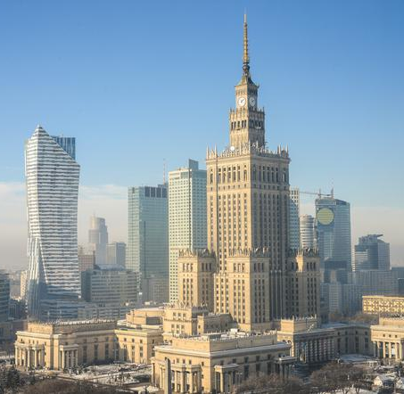
Example: Web Search

Slide 34

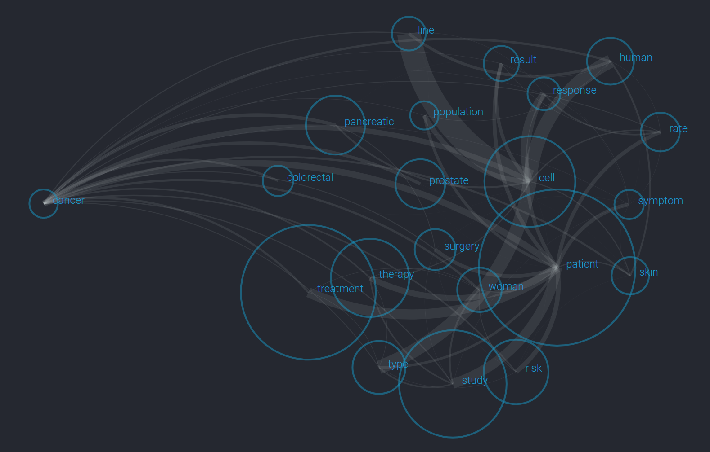
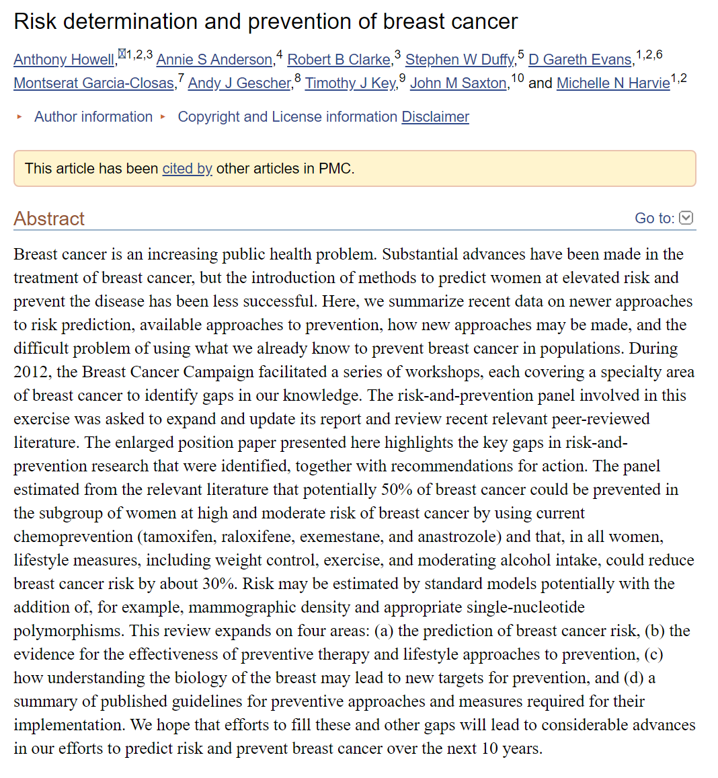
Example: abstracts

Slide 35
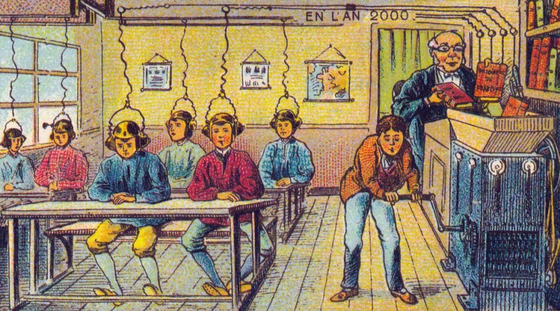

Slide 36
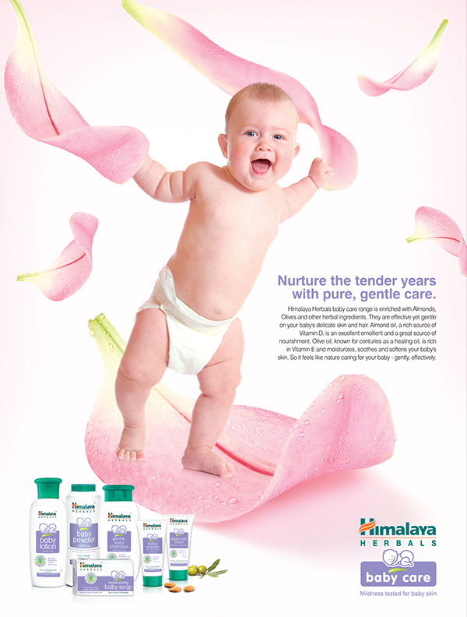

Example: advertizing effectiveness

Slide 37

dr inż. Karol Kulasiński
Kontakt
karol.kulasinski@submind.ai
https://www.linkedin.com/in/karol-kulasinski-ph-d-979a5091/
https://github.com/kulasinski/UW_wyklad_cwiczenia

